Slide 1

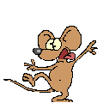

Príslovky
Podnadpis

Slide 2
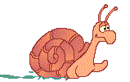
sú neohybné slovné druhy,
sú plnovýznamové slovné druhy,
vyjadrujú okolnosť alebo vlastnosť deja.
nedajú sa skloňovať ani časovať,
vieme vysvetliť, čo znamenajú,
príslovky sa viažu na sloveso vo vete.

Slide 3

Delenie prísloviek:
Príklady:
hore, dole, dnu, okolo...
včera, dnes, minule...
pomaly, anglicky, pokojne...
náročky, úmyselne, napriek...
1. príslovky miesta
Kde, kam, kade?
2. príslovky času
Kedy, odkedy, dokedy?
3. príslovky spôsobu
Ako, akým spôsobom?
4. príslovky príčiny
Prečo, pre akú príčinu?

Slide 4
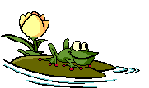
Napríklad:
Otec išiel rýchlo.
príslovka spôsobu
Dnes pôjdeme do kina.
príslovka času
Išiel hore?
príslovka miesta
Naschvál to zabudol.
Príslovka príčiny
Ako išiel? Rýchlo
Kedy pôjdeme? Dnes.
Kam išiel? Hore.
Prečo zabudol? Naschvál.

Slide 5
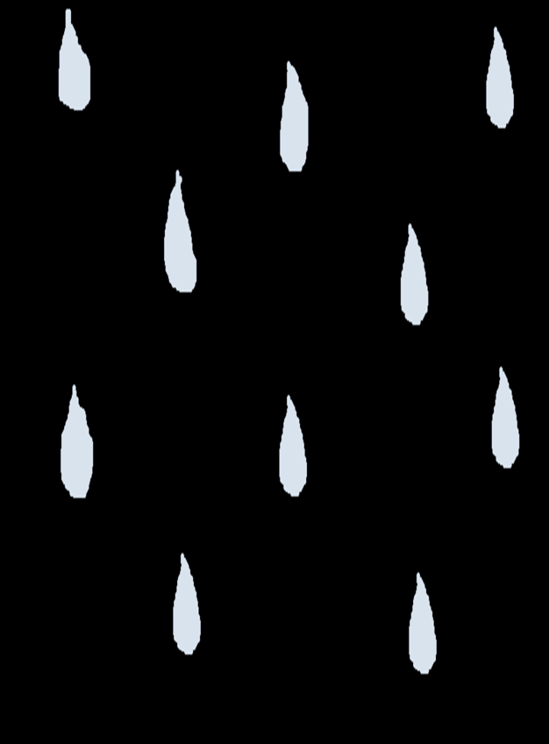
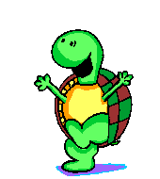
Príslovky tvoríme:
z prídavných mien pomocou prípon
–e, -o, -y:
milý – mil_ - (ako?) milo
dobrý – dobr_ (ako?) dobre
anglický – anglick_ (hovorí ako?)
anglicky

Slide 6

Príslovky tvoríme:
2. z predložky a podstatného mena:
na + hlas= nahlas
Hovor nahlas! (ako?)
(príslovka)
POZOR! Na hlas si dávaj pozor.
( predložka a podstatné meno)

Slide 7

Stupňovanie
stupňujú sa iba tie príslovky, ktoré vznikli z akostných prídavných mien
Stupňovanie môže byť: – pravidelné: milo/ milšie/najmilšie
- nepravidelné: dobre/lepšie/najlepšie
slová: dobre, zle, málo, veľa, pekne
- opisom: cez slová viac/najviac; menej/najmenej
milo/ viac (menej) milo/ najviac (najmenej)milo

Slide 8

Veľa chuti do učenia☺

